Slide 1
Eutrofiering
Hvordan klarer havene det ?
Næringsstoffer og N- og P-kredsløb
Artikellæsning

Slide 2
Dagens plan
Lektien – hvad har I lyttet til?
Tjek vores fotosynteseforsøg – hvad er der sket?
Eutrofiering – hvad er det?
  Kort gennemgang ved tavlen med fokus på figurer
N- og P-kredsløb
  Tegn begge kredsløb på papir med forklaringer
Artikellæsning med fokus på, hvordan vi løser problemerne med eutrofiering.
Opsamling på artiklen med fokus på de vigtigste pointer

Slide 3
Tjek vores forsøg
Sammenlign dem med lys og dem uden lys med hinanden.
Sammenlign med hvad i noterede i mandags og se om der er sket en farveændring.
Hvis der ikke er – hvad så?
Hvis der er – hvad så?

Slide 4
Eutrofiering af havet
Når der gødes på landets marker, så gødes der både med kvælstof (N) og fosfor (P), som er afgørende for, at planter kan gro.
Der gødes dog med så meget, at afgrøderne ikke kan nå at optage det hele. Derfor bliver en del af disse næringsstoffer ført ud med regnvandet og vandløb ud i havene.
  Dette fører til eutrofiering = for mange næringsstoffer bliver tilført.
Der kommer også næringsstoffer fra spildevand og andre kilder (fx Novo Nordisk).

Slide 5
Påvirkningen af havet
Organismer mangler ofte næringsstoffer af den ene eller anden art. Det er gerne den begrænsende faktor for dem.
Sådan er det for planktonalger – hvis der dermed kommer en masse næringsstoffer fra land, så kan det føre til en kæmpe algeopblomstring i et havområde.
Dette kan i sidste ende føre til liglagn og iltsvind på havbunden, da de mange alger falder til bunds og nedbrydningen foregår.
Når arter forsvinder på grund af iltsvind, så betyder det at biodiversiteten falder og dette kan tage mange år at resturere.

Slide 6
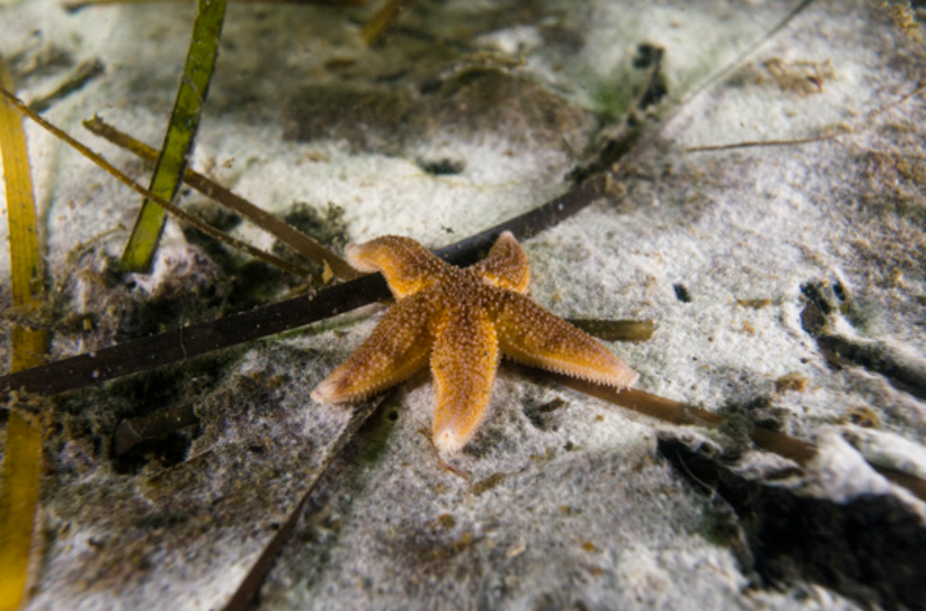

Slide 7
Giftige gasser
Hvis der er iltmangel på bunden af havet, så kan en del af bakteriernes nedbrydningsproces foregå anaerobt (uden ilt).
Under disse anaerobe forhold kan der blive dannet svovlbrinte som er giftigt for havets dyr samt metangas (stærk drivhusgas)
Gasserne kan dannes i bobler, hvor de stiger op fra bunden mod havoverfladen. Dette kan føre til bundvendinger.
Konsekvensen kan være, at svovlbrinte ender i vandet og forgifter dyrene.

Slide 8
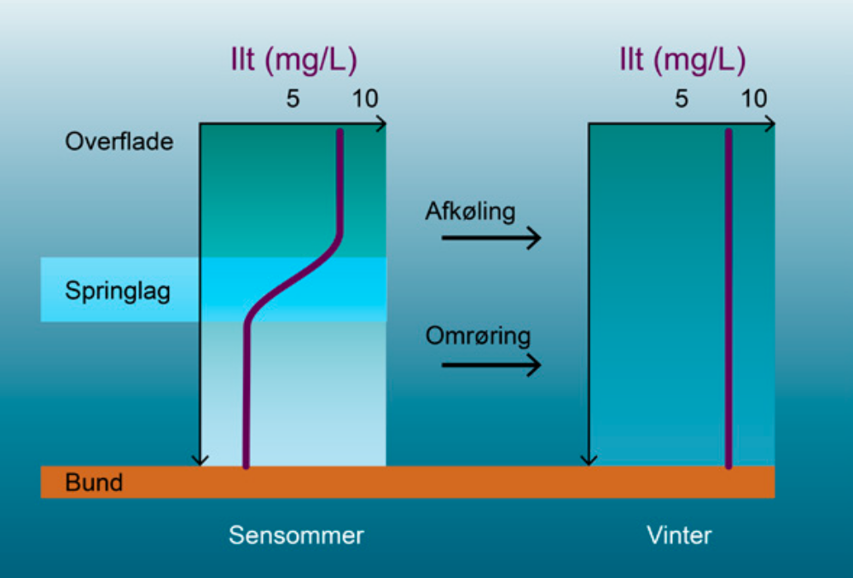
Stigning i sommeren vs. vinteren

Slide 9
Klimaforandringer og iltsvind
Det hele handler om varmere vand = mindre ilt i vandet.
Respiration + andre processer i cellerne sker hurtigere i varmere vand.
Global opvarmning = mindre ilt og større iltforbrug
I DK = mere regn, fere næringsstoffer ud i havene = øget næringsstofbelastning.

Slide 10
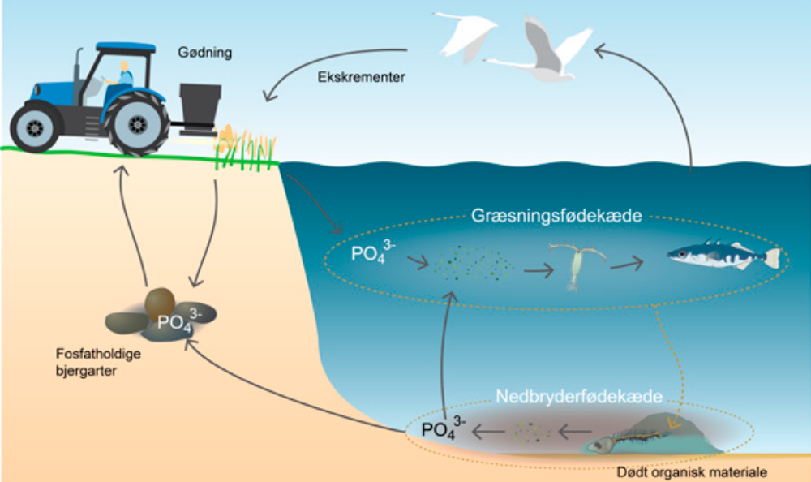
Fosforkredsløbet (P-kredløbet)
Kig på s. 67 og 68 i jeres kompendie, og prøv at beskrive kredsløbet med fosfor.
Hvor lagres fosfat henne?
Hvilken proces går det igennem?
Hvor kommer det fra?

Slide 11
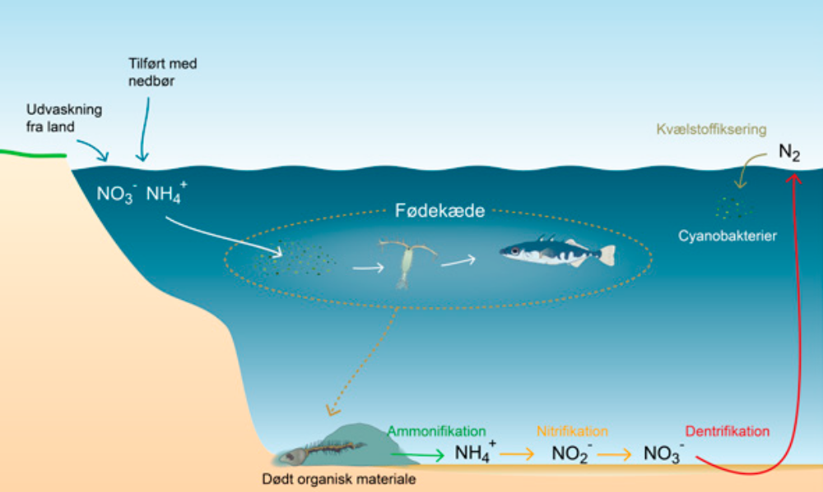
Nitrogen/kvælstofkredsløbet (N-kredsløbet)
Kig på s. 68, 69, 70 og 71 i jeres kompendie.
Hvilke processer er det der foregår nede på bunden af havet?
Hvor kommer kvælstoffet fra?
Hvordan optages det i fødekæden/økosystemet?
Hvordan kan man fiksere kvælstof?

Slide 12
Artikellæsning
Åben artiklen på Lectio ”Blå carbon” og læs i mindre grupper artiklen sammen (skim den evt.)
Brug læsespørgsmålene som hjælp til at komme igennem artiklen.
Hvad kan vi bruge sådan en artikel til?

